Slide 1
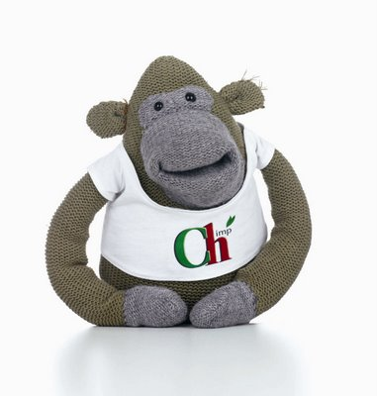
¡Hola! Me llamo Señor Mono. Soy de Perú. Soy peruano. Hablo español. Les presento mi familia…….
Hello! My name is Mr Monkey. I am from Peru. I am Peruvian. I speak Spanish. Let’s present my family ….

Slide 2
Tengo…
un hermano
I have ….
A brother

Slide 3
Tengo…
una hermana
I have ….
A sister

Slide 4
How do you think I’d say I’ve got 2 brothers?
Tengo dos hermanos

Slide 5
How do you think I’d say I’ve got 2 sisters?
Tengo dos hermanas

Slide 6
¿Tienes hermanos? Do you have siblings?
I’ve got 2 brothers
I’ve got a brother
I don’t have any brothers or sisters
I’ve got a sister
I’ve got 1 brother and 1 sister
I’m an only child (girl)
I’ve got 2 sisters
I’m an only child (boy)
Tengo un hermano
Tengo una hermana
Tengo dos hermanos
Tengo dos hermanas
Tengo una hermana y un hermano
No tengo hermanos
Soy hijo único
Soy hija única
Match up the correct translations.

Slide 7
Mi
madre
My mum.

Slide 8
Mi
padre
My dad.

Slide 9
Mis
padres
My parents.

Slide 10
Mi familia
Mi madre
Mi padre
Mi hermana
Mi hermano
Yo

Slide 11
Mi
abuela
My grandmother.

Slide 12
Mi
abuelo
My grandfather.

Slide 13
Mis
abuelos
My grandparents.

Slide 14
Mi familia
Mi abuelo
Mi abuela
Mi madre
Mi padre
Mi hermana
Mi hermano
Yo

Slide 15
Mi
tia
My auntie.

Slide 16
Mi
tio
My uncle.

Slide 17
Mis
tios

Slide 18
Mi familia
Mi abuela
Mi abuelo
Mi tia
Mi tio
Mi padre
Mi madre
Mi hermano
Mi hermana
Yo

Slide 19
Mi
prima
My cousin (female).

Slide 20
Mi
primo
My cousin (male).

Slide 21
Mis
primos
My cousins.

Slide 22
Mi familia
Mi primo
Mi abuela
Mi abuelo
Mi prima
Mi tia
Mi tio
Mi madre
Mi padre
Mi hermano
Mi hermana
Yo

Slide 23
Mi madre se llama Mama Mono
My mum’s name is Mama Monkey.
Mamá Mono

Slide 24
Mi padre se llama Papá Mono
My dad’s name is Dad Monkey.
Papá Mono

Slide 25
¿Cómo se dice…..en español? How do you say … in Spanish?
My
Mum
Aunt
Granddad
Is called
And
My dad is called Papá Mono
My sister is called Mono Lisa
My brother is called Mono Tomás

Slide 26
Empareja el inglés con el español Compare the English with the Spanish
Mi
Madre
Padre
padres
Abuelo
Abuela
Abuelos
Tio
Tia
Tios
Primo
Prima
Primos
Se llama
Se llaman
Mum
Grandparents
My
Cousins
Is called
Granddad
parents
Uncle & aunt
Cousin (boy)
Dad
Uncle
Granny
Cousin (girl)
Are called
Aunt

Slide 27
Extend your
introduction from
last week by adding
information about
your family.
Mono Isabel
Mono Ferdinand
Papá Mono
Mamá Mono
Mono Loco
Tía Maria
Mono Tomás
Mono Coco
Mono Marta
Mono Lisa

